Slide 1
স্বাধীনতা , আমার প্রিয় মানুষের রক্তে কেনা অমূল্য ফসল ।

Slide 2
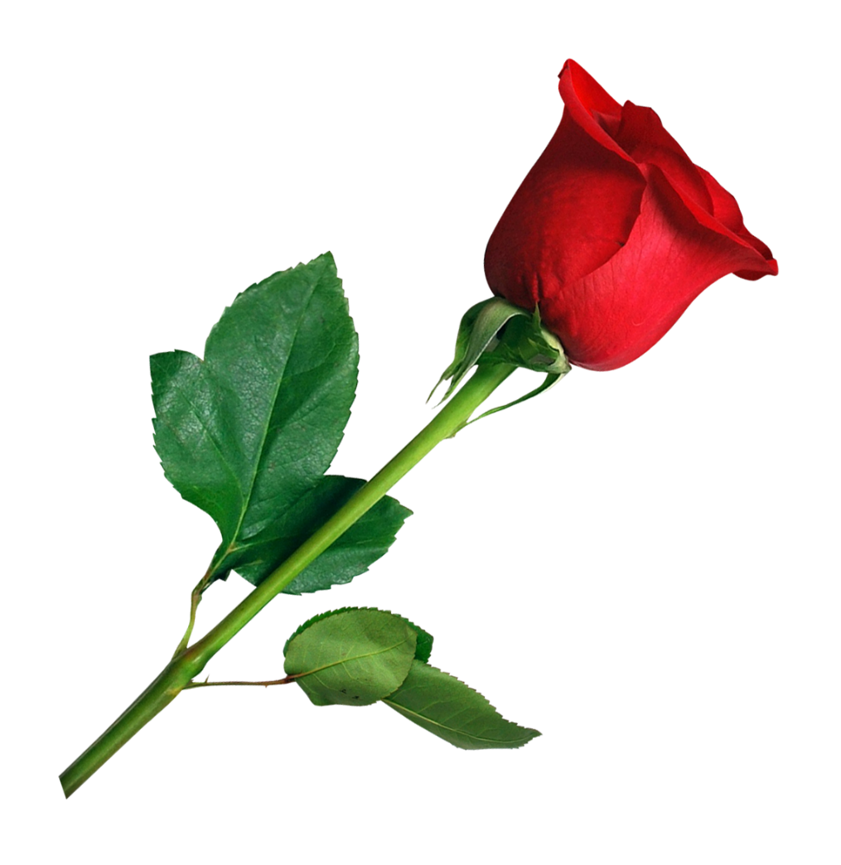
স্বা
গ
ত
ম

Slide 3
এম.মেরাজুল ইসলাম
সহকারি শিক্ষক
বিরাট সারদা সুন্দরী সঃপ্রাঃবিঃ
আজমিরীগঞ্জ , হবিগঞ্জ ।
বিষয়ঃ প্রাথমিক বিজ্ঞান
শ্রেনিঃ পঞ্চম
সময়ঃ ৪০ মিনিট

Slide 4
চলো একটি ভিডিও দেখি !
ভিডিও দেখতে টিভিতে ক্লিক করুন
স্যার,জাঙ্ক ফুডের ক্ষতিকর প্রভাব !
তোমরা বলতো-ভিডিওতে আমরা কী দেখলাম ?

Slide 5
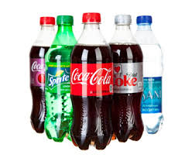
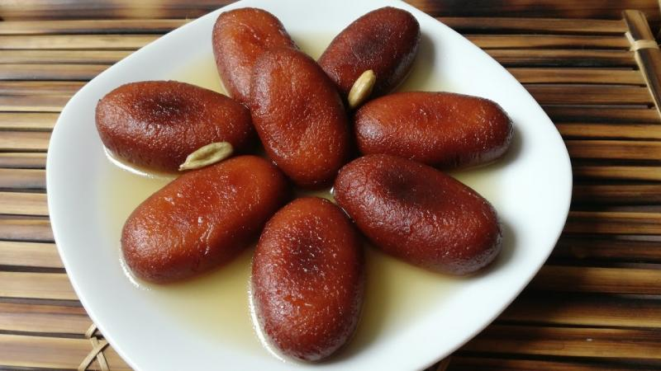
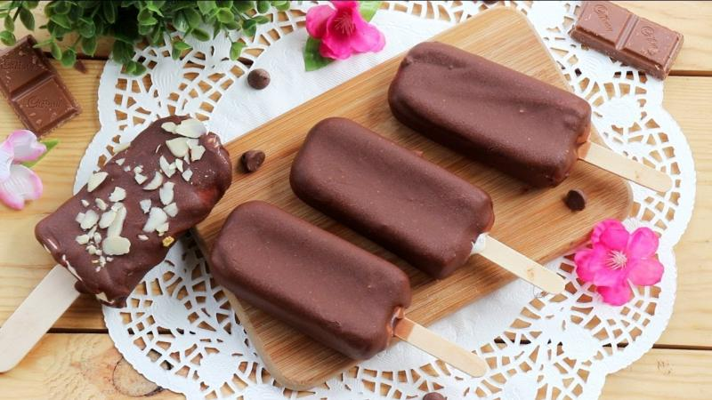
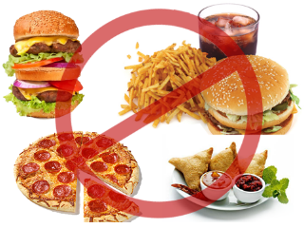
এসো আমরা কিছু ছবি দেখি...
মিষ্টি
এগুলো জাঙ্ক ফুড
আইসক্রিম
কোমল পানীয়

Slide 6
আমাদের আজকের পাঠ
জাঙ্কফুড

Slide 7
: শিখনফল :
৮.৩.১ কৃত্রিম রং ব্যবহার করা খাদ্যের নাম বলতে পারবে ।
৮.৪.১ জাঙ্ক ফুড দেহের জন্য ক্ষতিকর তা বলতে পারবে ।

Slide 8
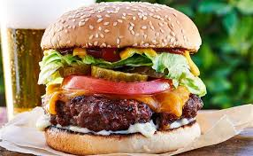
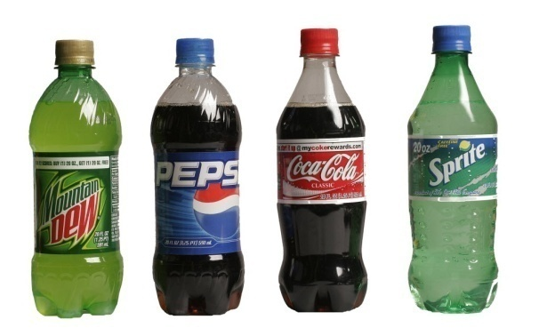
তাহলে শোনো , জাঙ্কফুড কী ?
বার্গার
কোমল পানীয়
জাঙ্ক ফুড হচ্ছে এক ধরনের কৃত্রিম খাদ্য যাতে চর্বি , লবণ , কার্বনেট ইত্যাদি ক্ষতিকারক দ্রব্যের আধিক্য থাকে । এ ফুড স্বাস্থ্যের জন্য ক্ষতিকর ।

Slide 9
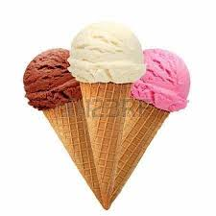
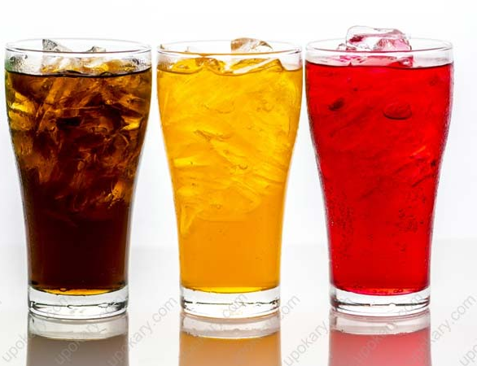
খাবারকে আকর্ষণীয় ও লোভনীয় করতে কোনো কোনো খাবারে কৃত্রিম রং মেশানো হয় ।

Slide 10
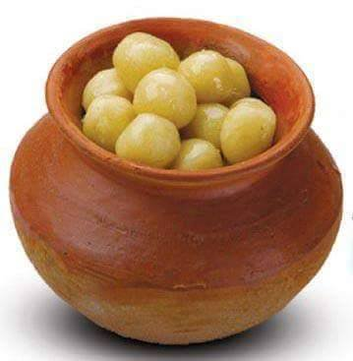
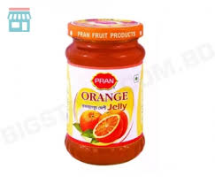
এসো দেখি ! কৃত্রিম রং মিশ্রিত খাবার ।
মিষ্টি
জেলি
আইসক্রিম

Slide 11
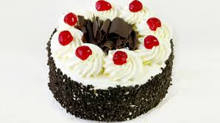
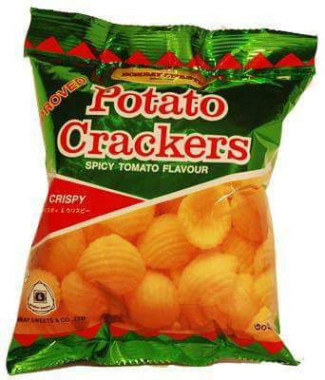
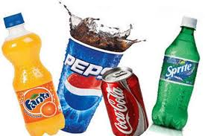
এসো দেখি ! কৃত্রিম রং মিশ্রিত খাবার ।
কেক
চিপস
কোমল পানীয়

Slide 12
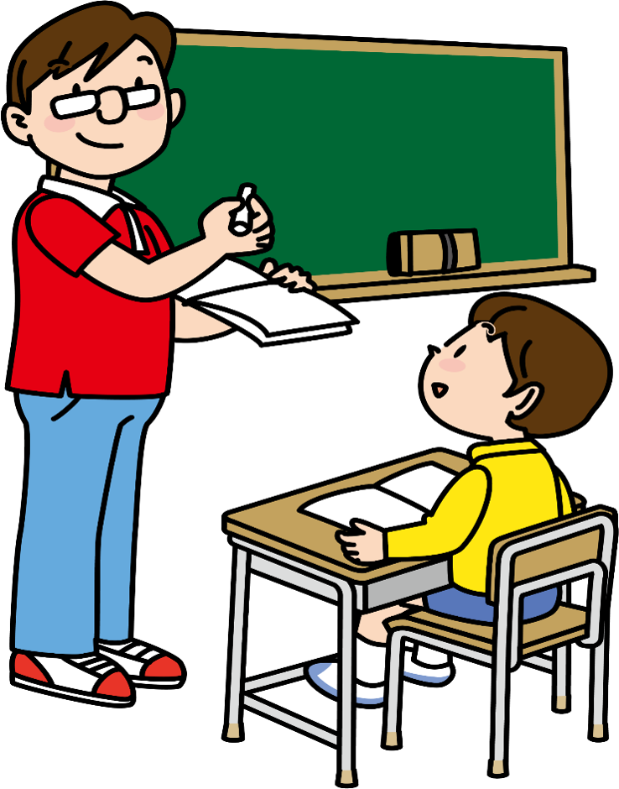
একক কাজ
০১
জাঙ্ক ফুড কাকে বলে ?
০২
কোন কোন খাদ্যে কৃত্রিম রং ব্যবহার করা হয়?

Slide 13
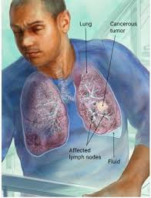
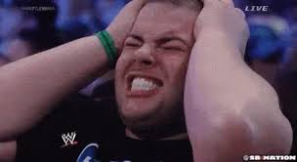
ক্যান্সার
অমনোযোগিতা
অস্থিরতা
কৃত্রিম রং মেশানো খাবার মানুষের ক্যান্সার , অমনোযোগিতা , অস্থিরতা ইত্যাদি রোগ সৃষ্টি করতে পারে ।

Slide 14
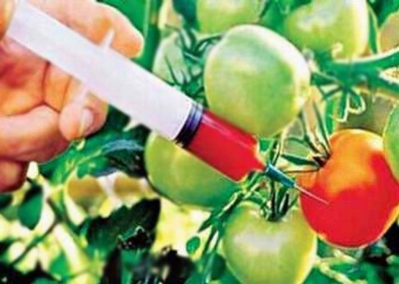
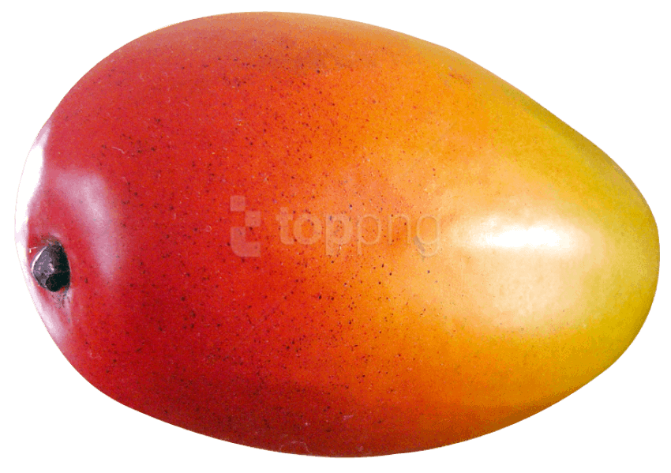
টমেটো পাকানো হচ্ছে রাসায়নিক দ্রব্য দিয়ে
ফল সংরক্ষণ করা হয় ফরমালিন দিয়ে
অসাধু ব্যবসায়ীরা খাবারে বিভিন্ন ক্ষতিকর রাসায়নিক পদার্থ মিশিয়ে থাকে।

Slide 15
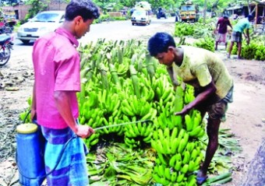
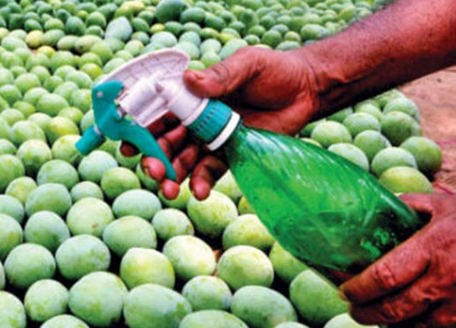
ফল পাকানোর জন্য বিভিন্ন রাসায়নিক পদার্থ যেমনঃ কার্বাইড ব্যবহার করা হয়।

Slide 16
কিডনি অকার্যকর হয়
যকৃত অকার্যকর হয়
ক্যান্সার হয়
রাসায়নিক দ্রব্য ব্যবহার করে পাকানো ফল খেলে

Slide 17
জোড়ায় কাজ
(১) নিচের ছকের মতো খাতায় একটি ছক তৈরি করি ।
(২) সহপাপাঠীর সাথে আলোচনা করে ছকটি লিখি ।
৫ টি স্বাস্থ্যসম্মত খাদ্যের নাম এবং ৫ টি স্বাস্থ্যসম্মত নয় খাদ্যের নাম লেখ ।
স্বাস্থ্যসম্মত | স্বাস্থ্যসম্মত নয়

Slide 18
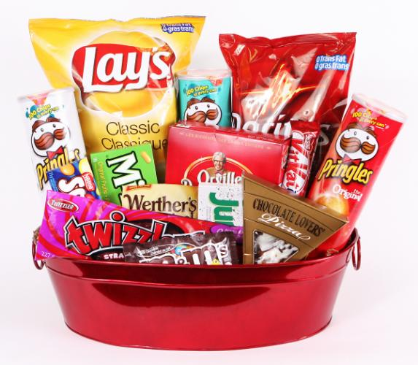
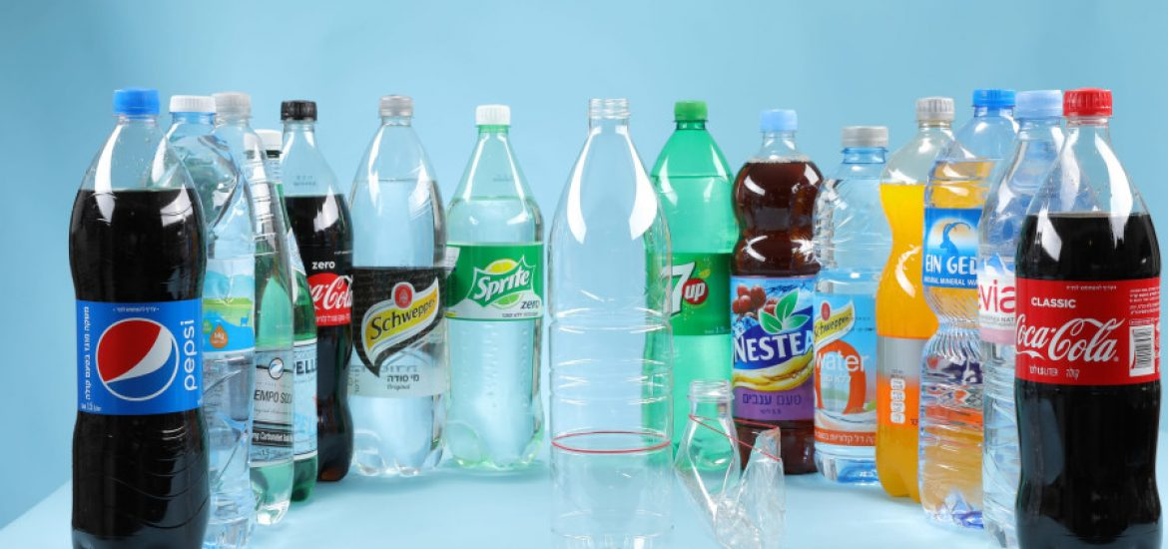
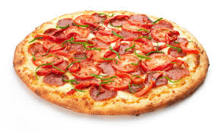
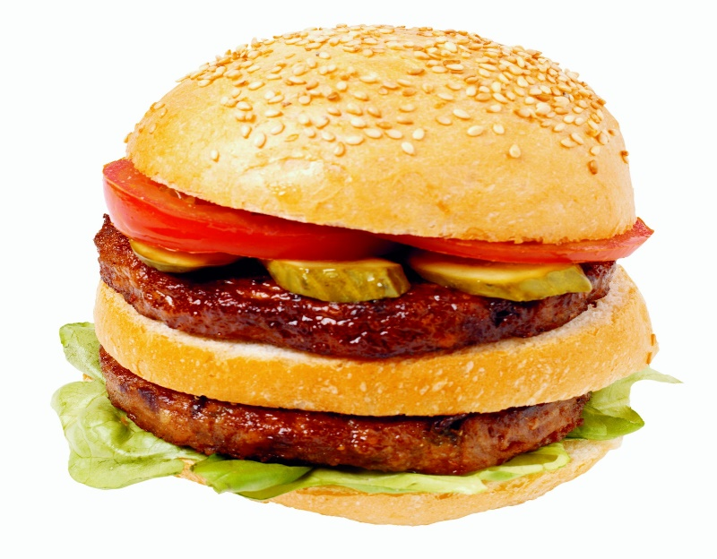
এগুলো জাঙ্ক ফুড । জাঙ্ক ফুড সুস্বাদু হলেও সুষম খাদ্য নয় ।
চিপস
কোমল পানীয়
পিজা
বার্গার

Slide 19
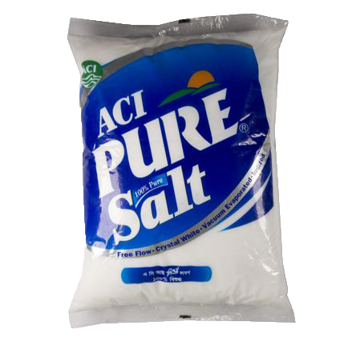
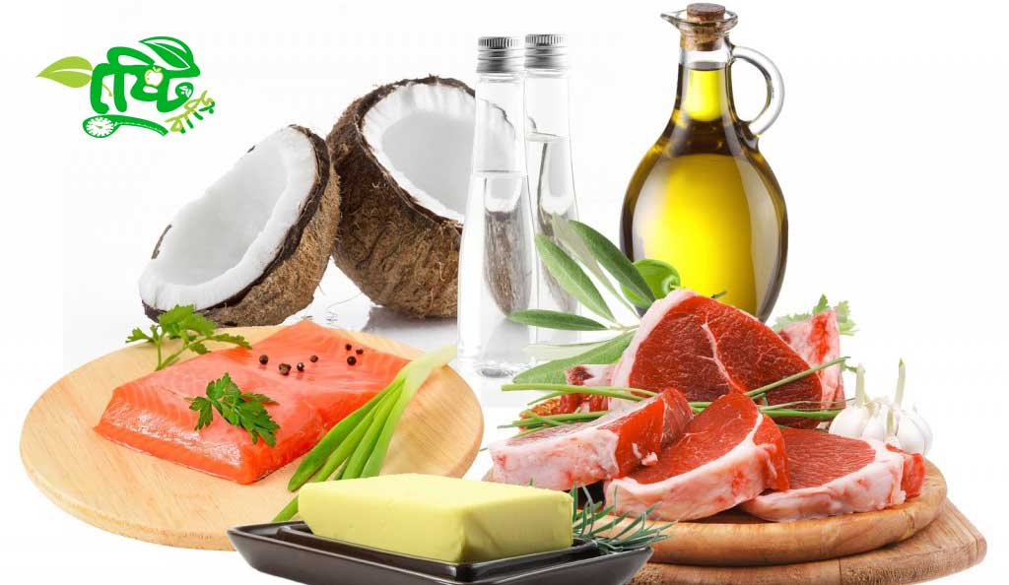
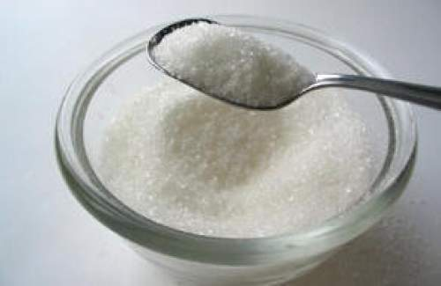
চিনি
লবণ
চর্বি
জাঙ্ক ফুডে অত্যাধিক চিনি , লবণ ও চর্বি থাকে যা আমাদের শরীরে খুব সামান্যই দরকার হয় ।

Slide 20
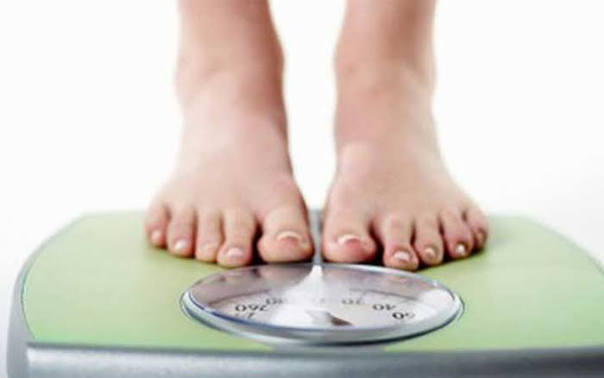
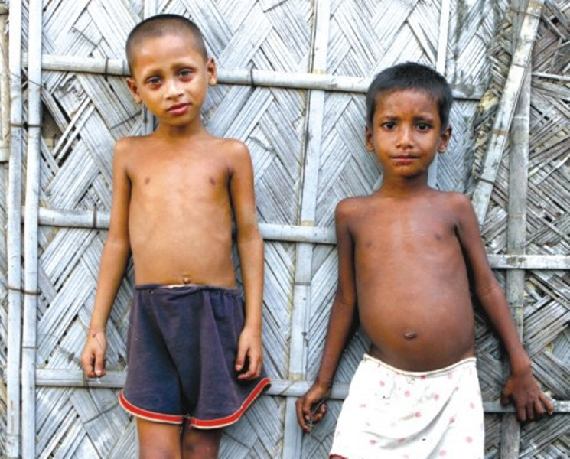
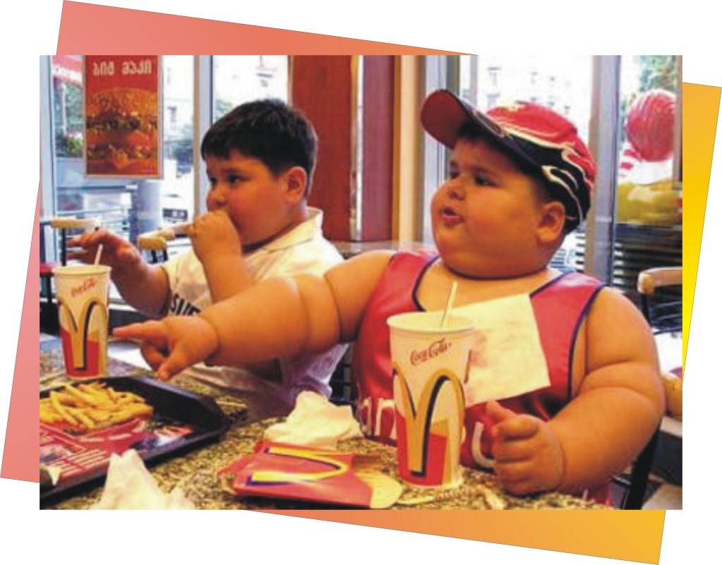
ওজন বৃদ্ধি
পুষ্টিহীনতা
মোটা হয়ে যাওয়া
জাঙ্ক ফুড খেলে পুষ্টিহীনতা , অতিরিক্ত ওজন বৃদ্ধি বা মোটা হয়ে যাওয়া ইত্যাদি সমস্যা হতে পারে ।

Slide 21
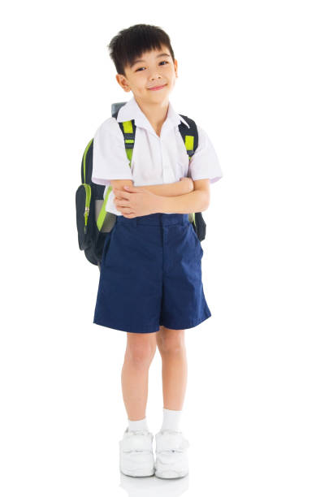
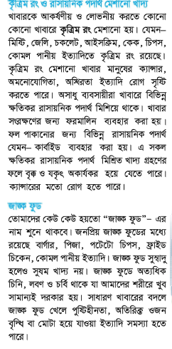
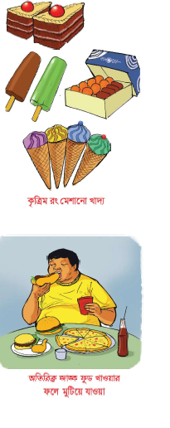
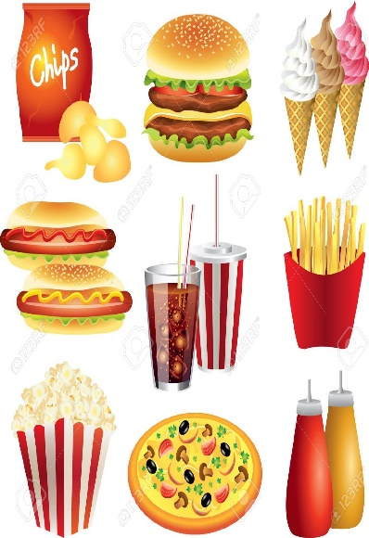
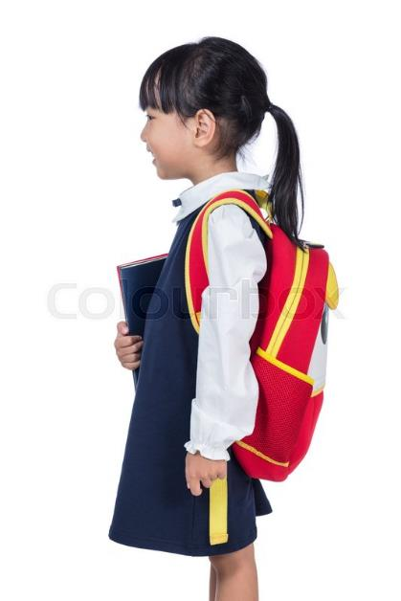
বইয়ের সাথে সংযোগ
পৃষ্ঠা নং- 44,45 ।

Slide 22
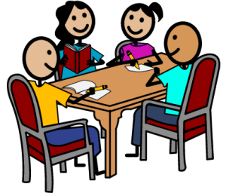
দলীয় কাজ
খাদ্যে রাসায়নিকের ব্যবহার আমাদের স্বাস্থ্যের জন্য ক্ষতিকর কেন ব্যাখ্যা কর ।

Slide 23
মূল্যায়ন
সঠিক উত্তর:
খ.পটেটো চিপস
আবার চেষ্টা করো
কোনটি জাঙ্ক ফুড -------
✓
ক. পাউরুটি
খ. পটেটো চিপস
গ. পরটা
ঘ. দই
উত্তরের অপশনগুলোতে ক্লিক করুন

Slide 24
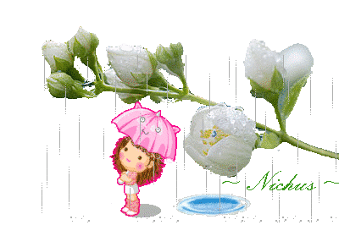
প্রজেক্ট ওয়ার্ক
তোমার বন্ধু যদি বেশি বেশি করে জাঙ্ক ফুড খায় । তার কী কী সমস্যা হতে পারে এ সর্ম্পকে ৩ টি বাক্য লিখবে।

Slide 25
